Slide 1

Московский авиационный институт (национальный исследовательский институт)
Выпускная квалификационная работа на тему:
“Разработка системы подбора выкроек и конструктивных элементов одежды по изображению”
ФИО: Варламова Анна Борисовна
Группа: М8О-209СВ-24
Руководитель проекта: Сошников Дмитрий Валерьевич
кандидат физико-математических наук, доцент
Москва - 2025

Slide 2
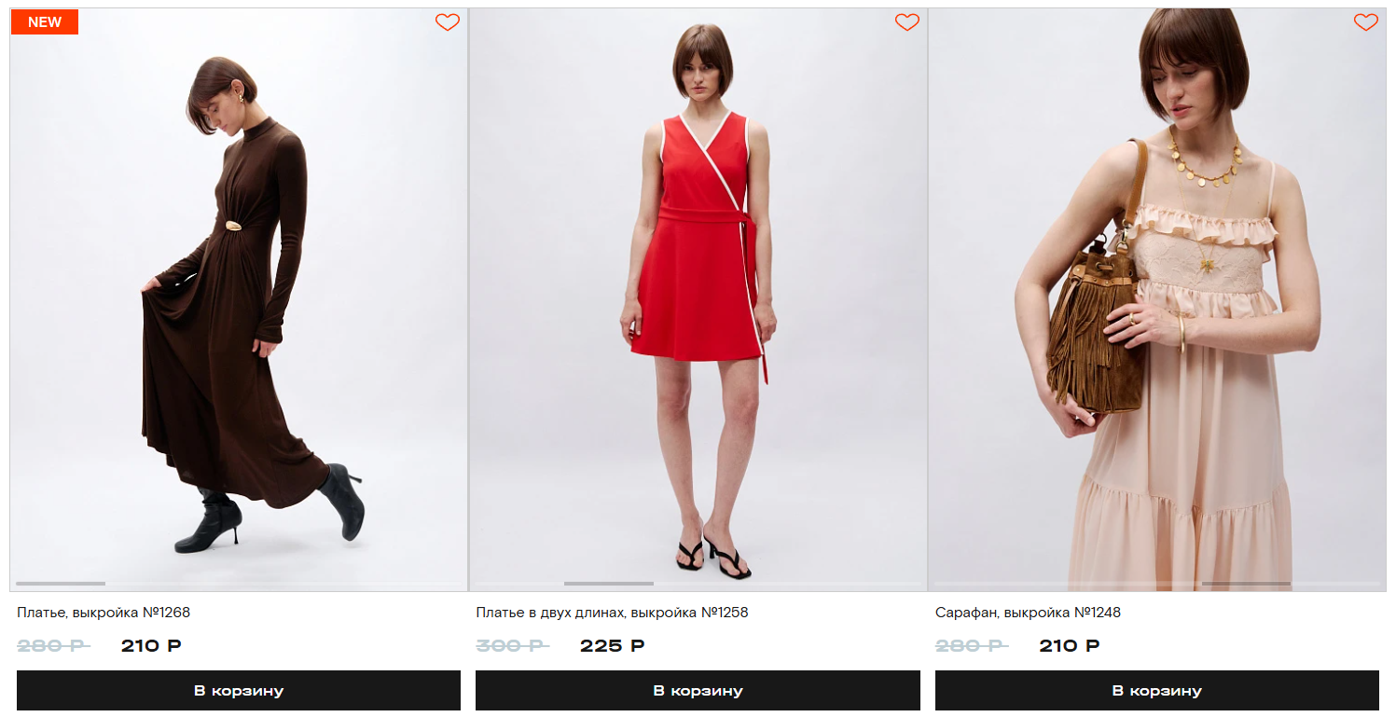
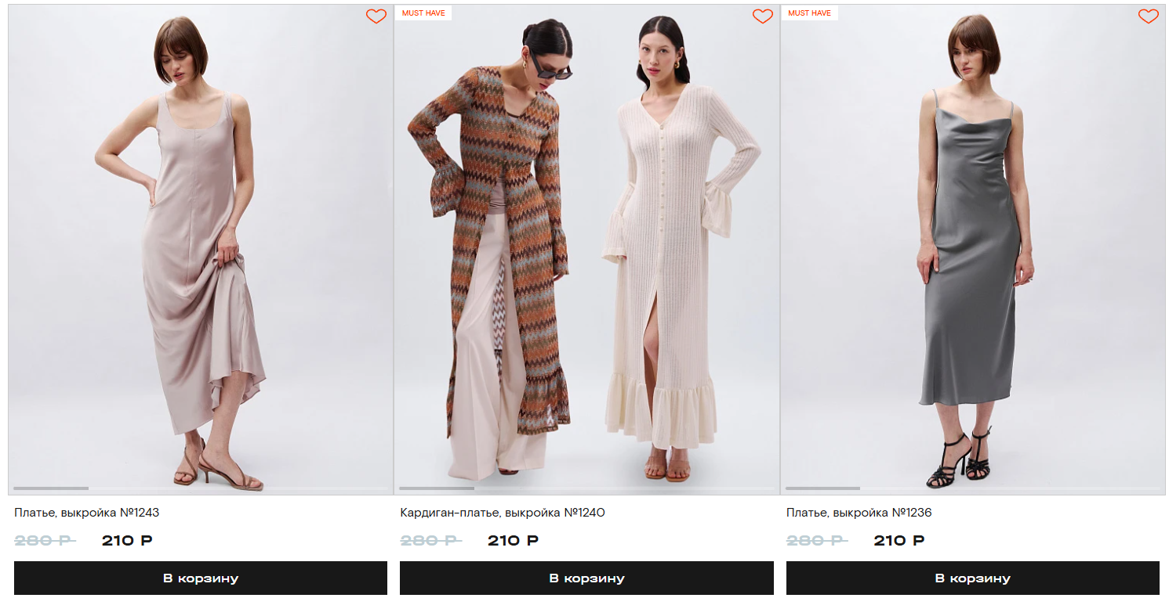
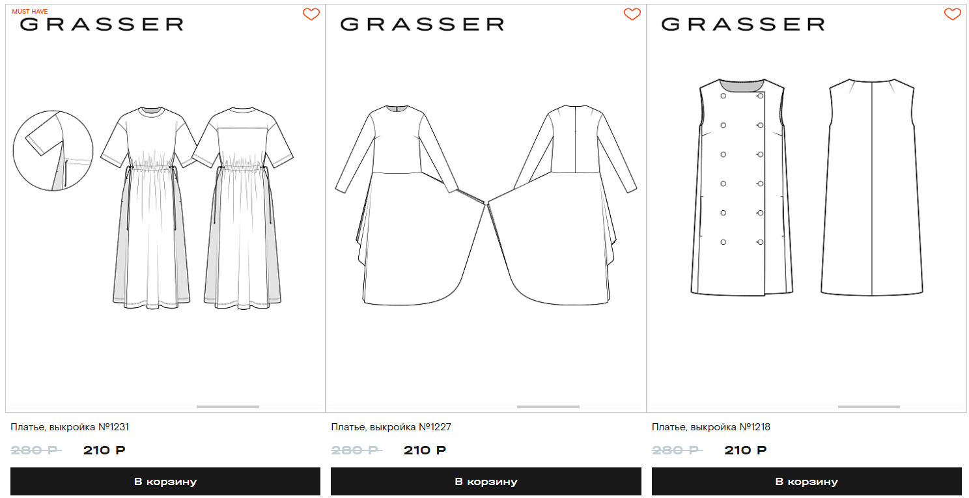
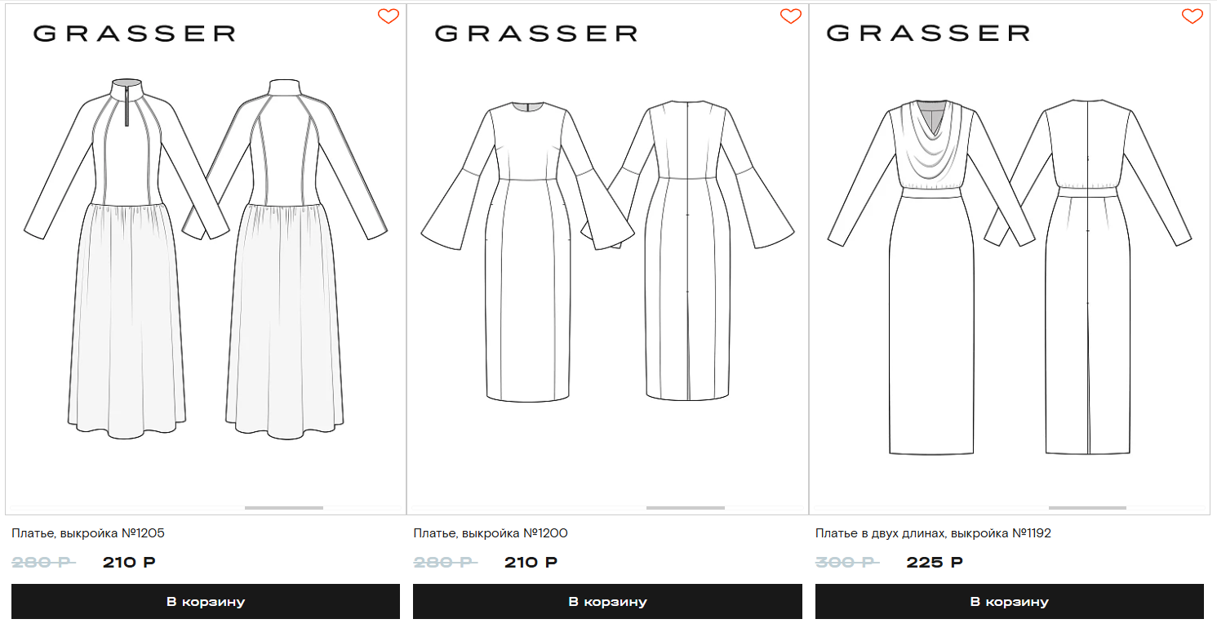
Цели и задачи работы
Актуальность
Поиск похожей выкройки среди огромного количества моделей

Slide 3
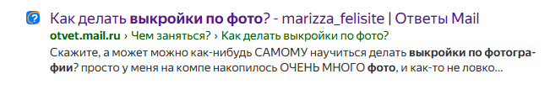
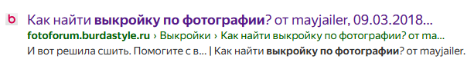
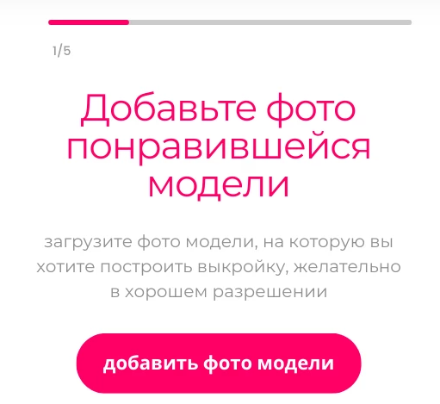
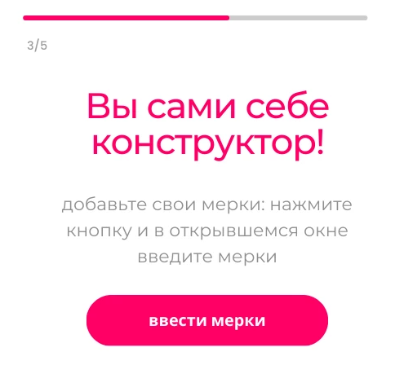
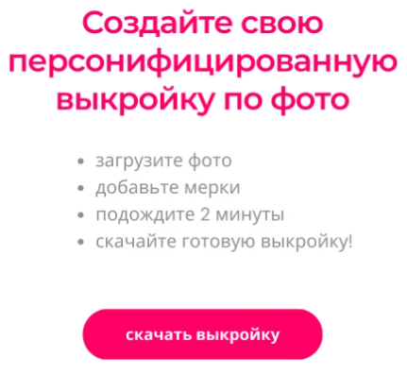
Цели и задачи работы
Актуальность
Среди форумов, где Вас отправляют учиться на модельера или конструктора, нашелся онлайн генератор выкроек

Slide 4
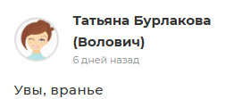
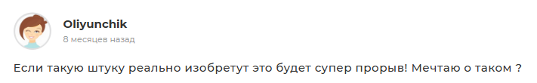
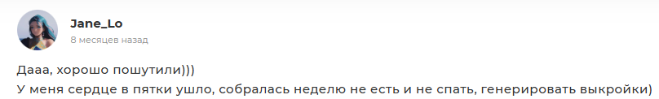
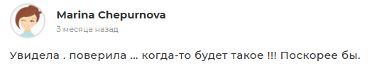
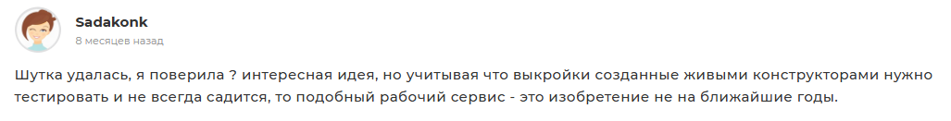
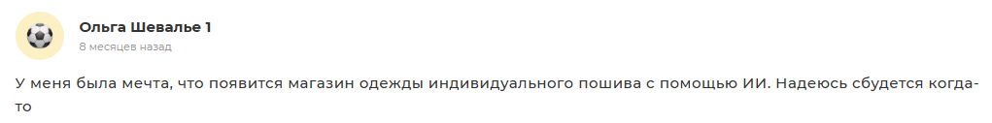
Цели и задачи работы
Актуальность
Это был розыгрыш на 1 апреля!

Slide 5
Цели и задачи работы
Цель и данные
Цель: Упрощение и ускорение конструирования лекал изделий, используя фотографии одежды
Данные:
Выкройки и инструкции по их построению для моделей одежды и деталей
Примеров на каждую деталь/модель много не будет -> НЕ классификация
Ресурсы: сайты с бесплатными выкройками, книги для портных с деталями
Структура данных:
Фото изделия/детали в изделии
Тэги
Текстовое описание
Инструкции и схемы

Slide 6
Задачи работы
Обосновать выбор методов поиска релевантных моделей/деталей
Полуавтоматически извлечь данные и разметить их
Подобрать метрики
Опробовать модели соответствующих методов для сопоставления паттернов одежды
Оптимизировать гиперпараметры и по метрикам выбрать модель
Реализовать пайплайн инференса

Slide 7
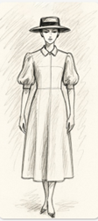

Образ результата
Из входного изображения получаем выкройку/набор деталей с описанием, как каждую строить

Slide 8
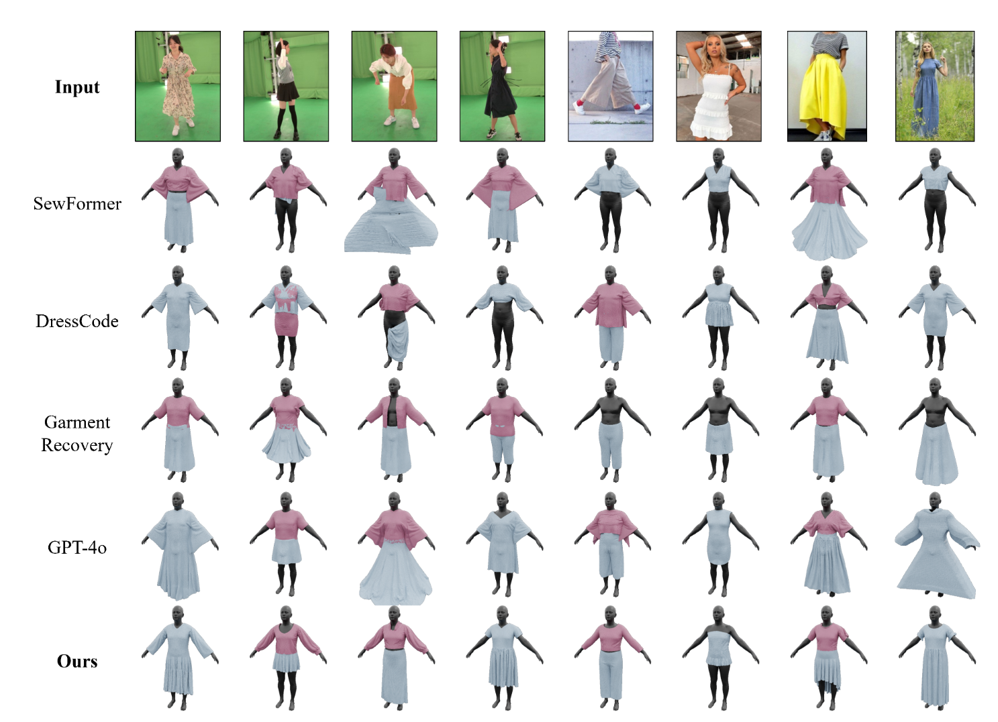

Аналоги
Эти инструменты разбивают на лекала вещь, но качество неудовлетвори-тельное
Их не перенесёшь в 2д
Chatgarment
6

Slide 9
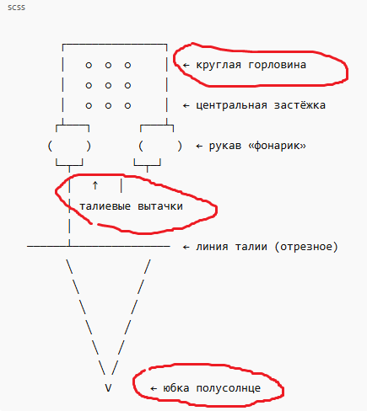
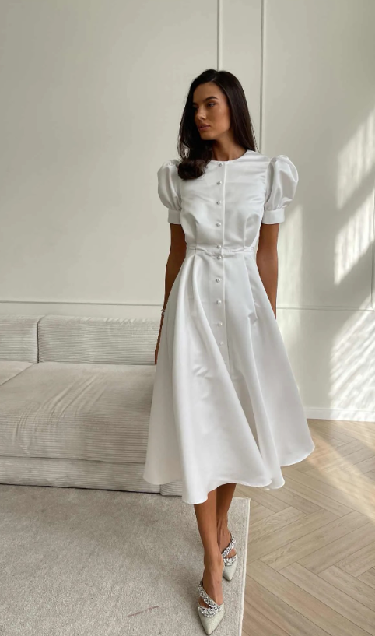
ChatGPT для выделения паттернов

Slide 10
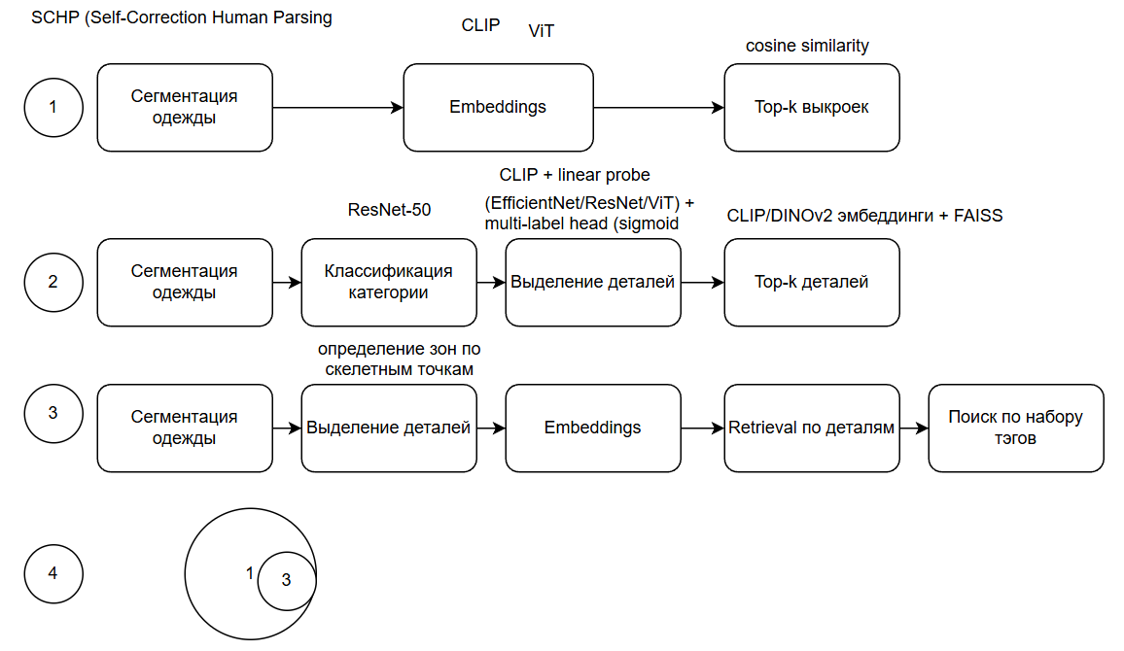
Методы

